Slide 1
Python Objektumok és Osztályok
A Pythonban szinte minden objektum a beállításokkal és a metódusaival együtt
Az objektumokra úgy kell tekinteni mint egy tervrajzra

Slide 2

Python – Class (osztály) létrehozása
Az class létrehozásához a class kulcsszót kell használni:

Slide 3

Python – Objektum létrehozása
Amikor létrehozunk egy osztályt a felhasználáskor „Objektummá” alakul (példányosítjuk)
osztály létrehozás
Objektum készítés/példányosítás

Slide 4
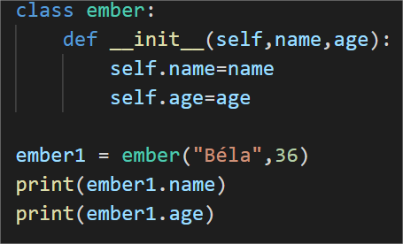

Python - __init__() metódus
Minden osztálynak lehet __init__() metódusa. Ez a metódus automatikusan meghívódik az objektum létrehozásakor. (Más nyelvekben constructornak nevezik.)

Slide 5
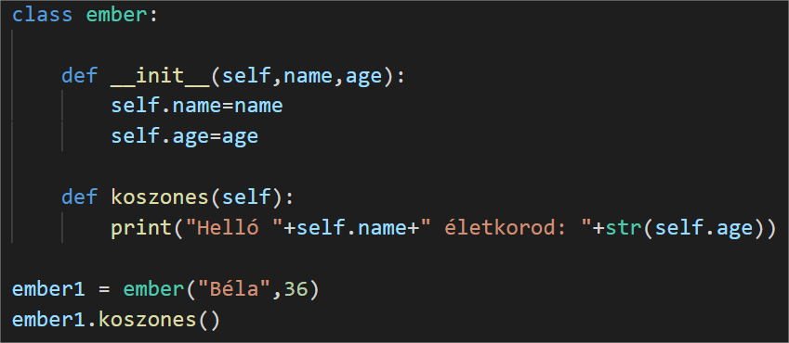
Python egyedi metódusok írása

Slide 6
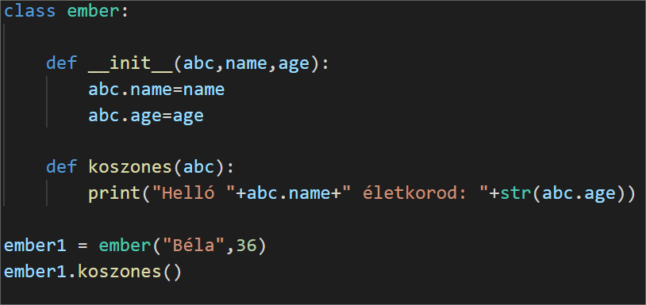
A self paraméter
A self paraméter az osztály aktuális példányára való hivatkozás, ezen keresztül lehet elérni az osztály változóit.
Nem muszáj self-nek nevezni! Bárhogy (is) nevezhetjük!

Slide 7
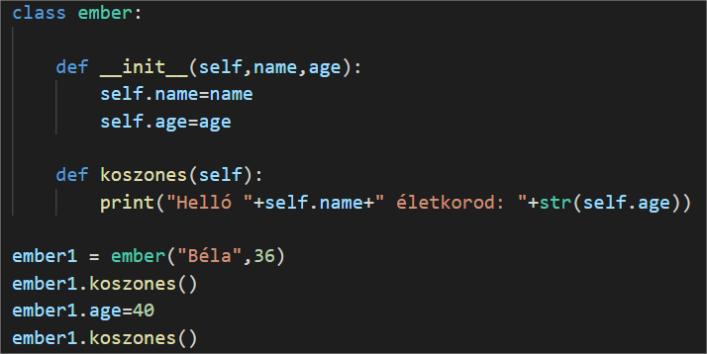
Érték módosítása 2/1.

Slide 8


A del kulcsszó
A del kulcsszó segítségével lehet törölni az osztály értékét vagy magát az objektumot is.
Érték törlése:
Objektum törlése:

Slide 9

A pass kulcsszó
FONTOS! Az osztály definiciók (létrehozások) nem lehetnek üresek, hasonlóan a def (függvények) létrehozásakor. Ha mégis üresen szeretnénk létrehozni egy osztályt használjuk a pass kulcsszót, így elkerüljük a hibát!

